Slide 1
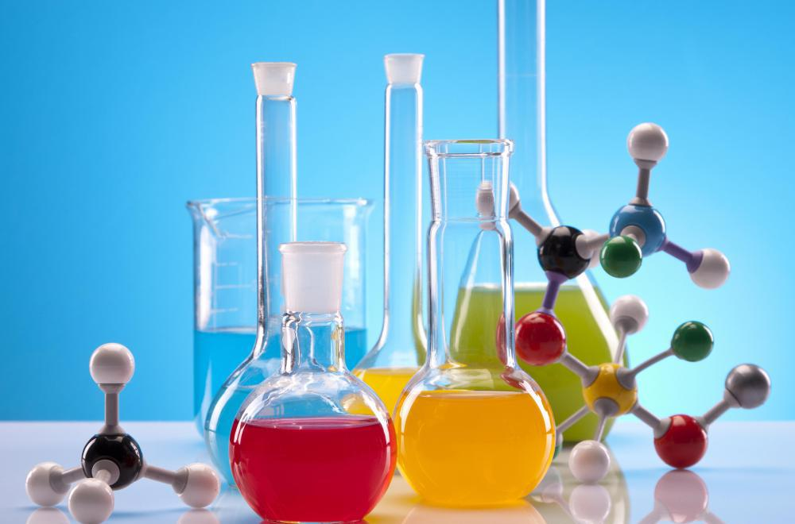
Химия
7
класс
Тема: Типы химических реакций.

Slide 2
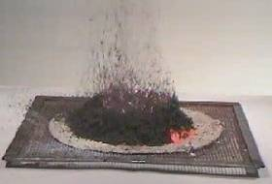
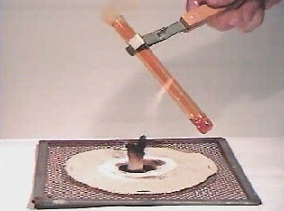
Что такое химическая реакция?
ТИПЫ ХИМИЧЕСКИХ РЕАКЦИЙ
Химические реакции или химические явления – это
процессы, в результате которых из одних веществ
образуются другие.
Notes:
Пытались взаимосвязьвеществ

Slide 3
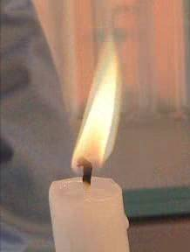
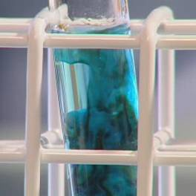
По каким признакам можно определить химические реакции?
ТИПЫ ХИМИЧЕСКИХ РЕАКЦИЙ
Выделение газа;
Образование осадка;
Выделение (поглощение) тепла и света;
Появление или изменение запаха или вкуса;
Изменение цвета;
Notes:
Пытались взаимосвязьвеществ

Slide 4
По каким признакам можно определить химические реакции?
Выделение газа;
Образование осадка;
Выделение (поглощение) тепла и света;
Появление или изменение запаха или вкуса;
Изменение цвета;

Slide 5
ТИПЫ ХИМИЧЕСКИХ РЕАКЦИЙ
Классификация по признаку выделения или поглощения теплоты
Экзотермические реакции(+Q)
C + O2 = CO2 + Q
Эндотермические реакции (-Q)
N2 + O2 = 2NO - Q
Notes:
Пытались взаимосвязьвеществ

Slide 6
ТИПЫ ХИМИЧЕСКИХ РЕАКЦИЙ
Тепловой эффект химической реакции – это количество теплоты, которое выделяется или поглощается в ходе химической реакции Обозначается: Q Выражается: кДж - килоджоуль
H_{2(г)}+ Cl_{2(г)} = 2HCl_{(г)} + 184,6 кДж
1 моль 1 моль 2 моль
Notes:
Пытались взаимосвязьвеществ

Slide 7
Классификация химических реакций по числу и составу исходных веществ и продуктов реакции:
ТИПЫ ХИМИЧЕСКИХ РЕАКЦИЙ
1. Реакции соединения
2. Реакции замещения
3. Реакции обмена
4. Реакции разложения
Notes:
Пытались взаимосвязьвеществ

Slide 8
ТИПЫ ХИМИЧЕСКИХ РЕАКЦИЙ
Реакции соединения –это реакции, в результате которых из двух и более веществ образуется одно вещество более сложного состава
Примеры реакций:
Превращение фосфора в фосфорную кислоту.
4P + 5O₂ → 2P₂O₅
P₂O₅+3H₂O=2H₃PO₄
Notes:
Пытались взаимосвязьвеществ

Slide 9
ТИПЫ ХИМИЧЕСКИХ РЕАКЦИЙ
Реакции замещения – это реакции, в результате
которых атомы простого вещества замещают атомы
одного из химических элементов в составе сложного
вещества.
Примеры реакций:
Zn + 2HCl = ZnCl₂ + H₂ 2Fe +3H₂O = Fe₂O₃ +3H₂
Notes:
Пытались взаимосвязьвеществ

Slide 10
Реакции обмена – это реакции, в ходе которых сложные вещества обмениваются своими составными частями.
ТИПЫ ХИМИЧЕСКИХ РЕАКЦИЙ
Примеры реакций:
СuSO₄ + 2NaOH = Cu(OH)₂ + Na₂SO₄
(синий)
BaCl₂ + H₂SO₄ = BaSO₄↓ + 2HCl
Notes:
Пытались взаимосвязьвеществ

Slide 11
Реакции разложения – это реакции, в результате которых из одного сложного вещества образуются два или несколько более простых веществ.
ТИПЫ ХИМИЧЕСКИХ РЕАКЦИЙ
Разложение перманганата калия:
t
2KMnO₄ → K₂MnO₄ + MnO₂+ O₂↑
Разложение дихромата аммония:
t
(NH₄)₂Cr₂O₇ = Cr₂O₃ + N₂ ↑ + 4H₂O
Notes:
Пытались взаимосвязьвеществ

Slide 12
ЛАБОРАТОРНАЯ РАБОТА № 5
Тема: «Типы химических реакций»
Notes:
Пытались взаимосвязьвеществ

Slide 13
ЛАБОРАТОРНАЯ РАБОТА № 5
1. Реакция соединения.
Notes:
Пытались взаимосвязьвеществ

Slide 14
ЛАБОРАТОРНАЯ РАБОТА № 5
1. Реакция разложения.
Notes:
Пытались взаимосвязьвеществ

Slide 15
ЛАБОРАТОРНАЯ РАБОТА № 5
1. Реакция обмена.
Notes:
Пытались взаимосвязьвеществ

Slide 16
ЛАБОРАТОРНАЯ РАБОТА № 5
1. Реакция замещения.
Notes:
Пытались взаимосвязьвеществ

Slide 17
ТИПЫ ХИМИЧЕСКИХ РЕАКЦИЙ
Notes:
Пытались взаимосвязьвеществ

Slide 18
ЗАДАНИЕ ДЛЯ САМОСТОЯТЕЛЬНОЙ РАБОТЫ
1. Прочитать § 16 (стр. 47 - 48)
2. Письменно ответить на вопросы 1- 2 ( стр. 49)

